Slide 1
飯ロワイヤル
田中ストロングホールド
今村 賢人
江畑 尚
大屋 義彦
笹原 悠太

Slide 2
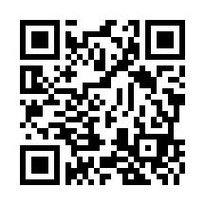

Slide 3
田中ストロングホールドが思う「あたりまえ」
衣
食
住

Slide 4
田中ストロングホールドが思う「あたりまえ」
衣
食
住

Slide 5
田中ストロングホールドが思う「あたりまえ」
毎日私たちは食べるご飯を選ぶ
ここに目を付けた

Slide 6
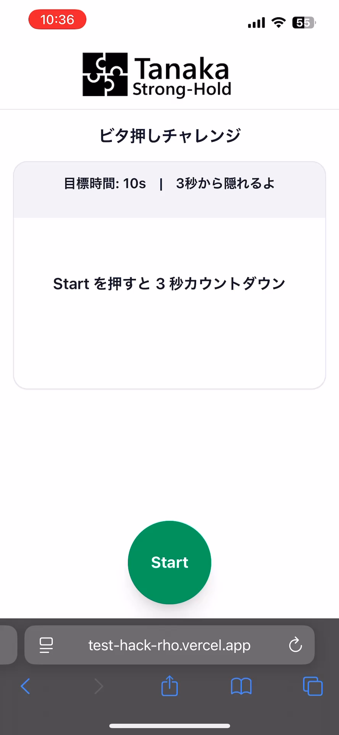

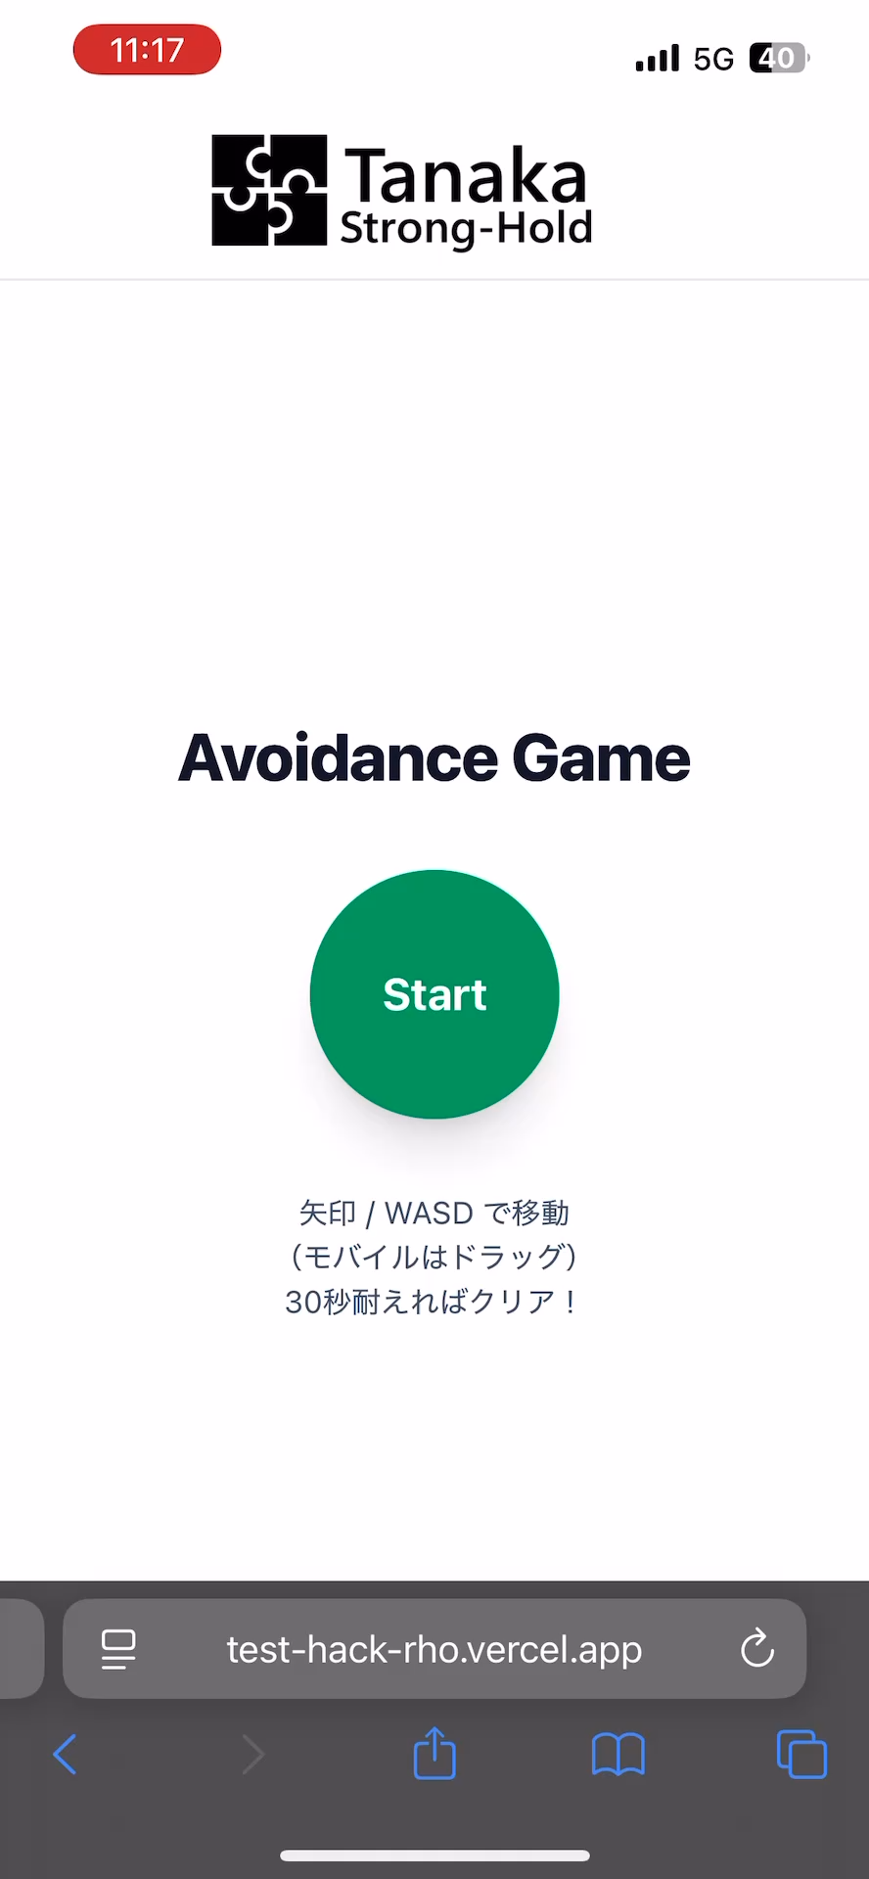
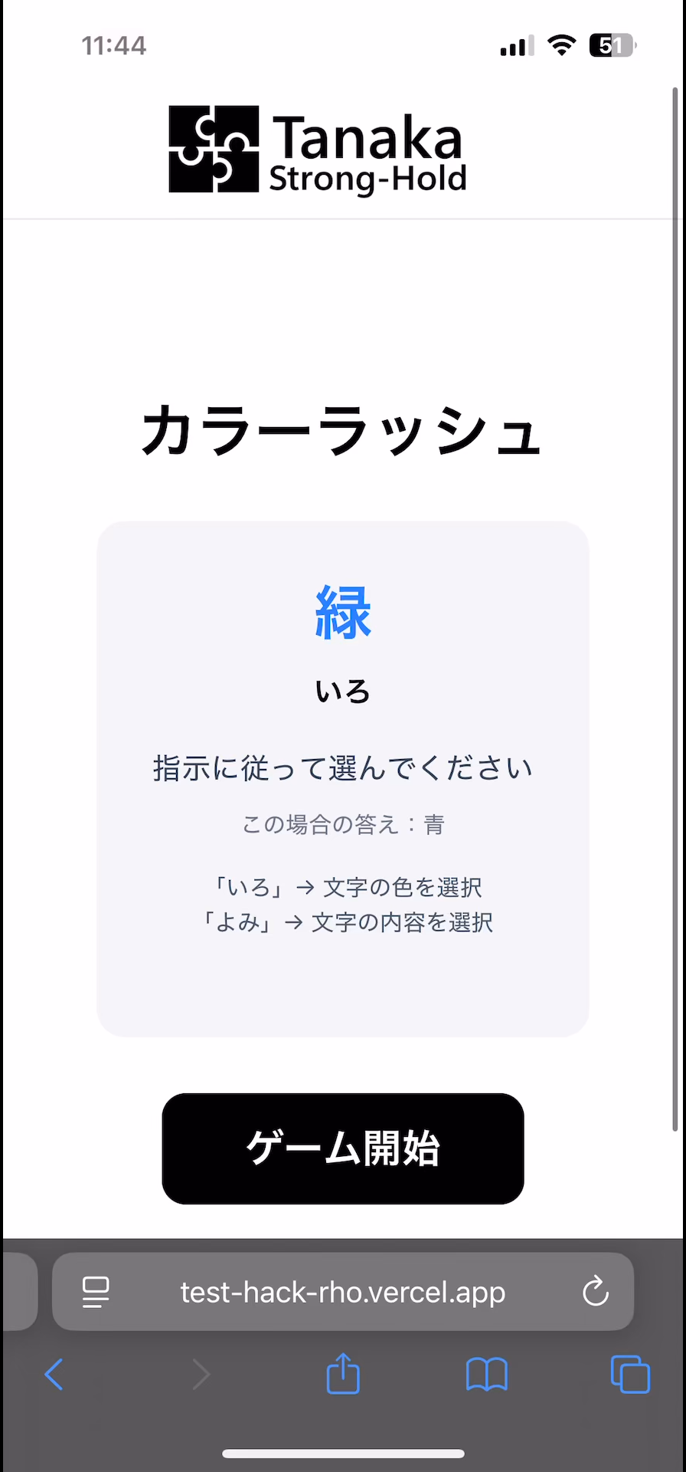
飯ロワイヤル
ミニゲームでご飯・店を選ぶアプリ

Slide 7

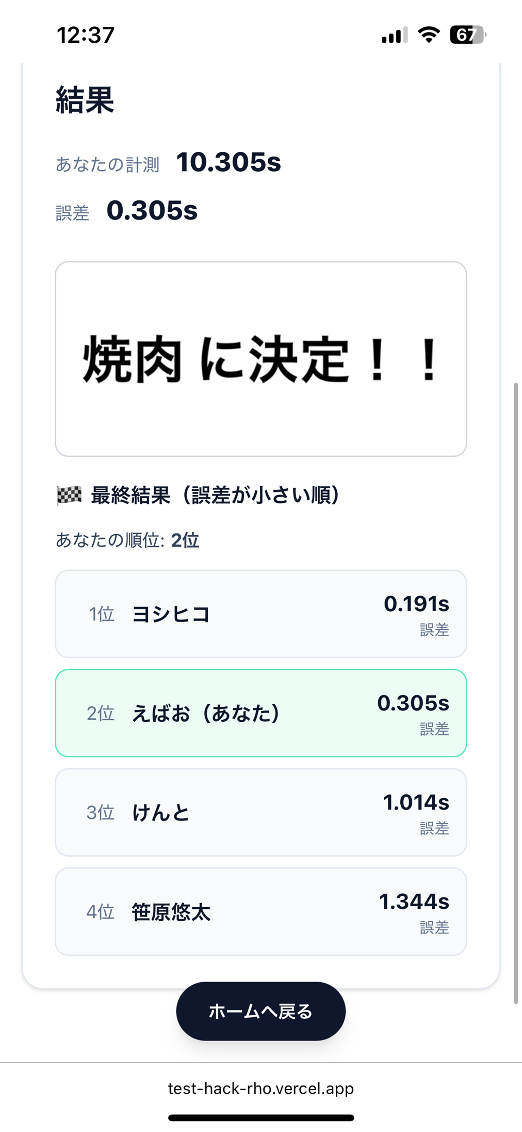
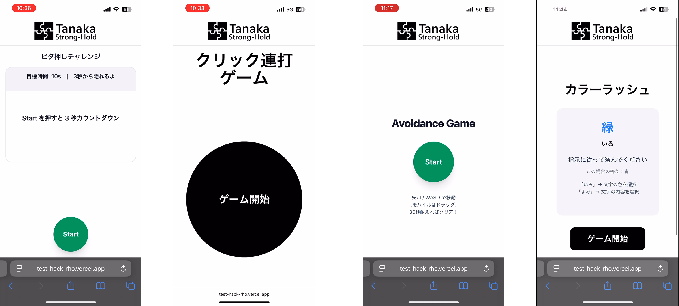
飯ロワイヤル
ミニゲームでご飯・店を選ぶアプリ

Slide 8
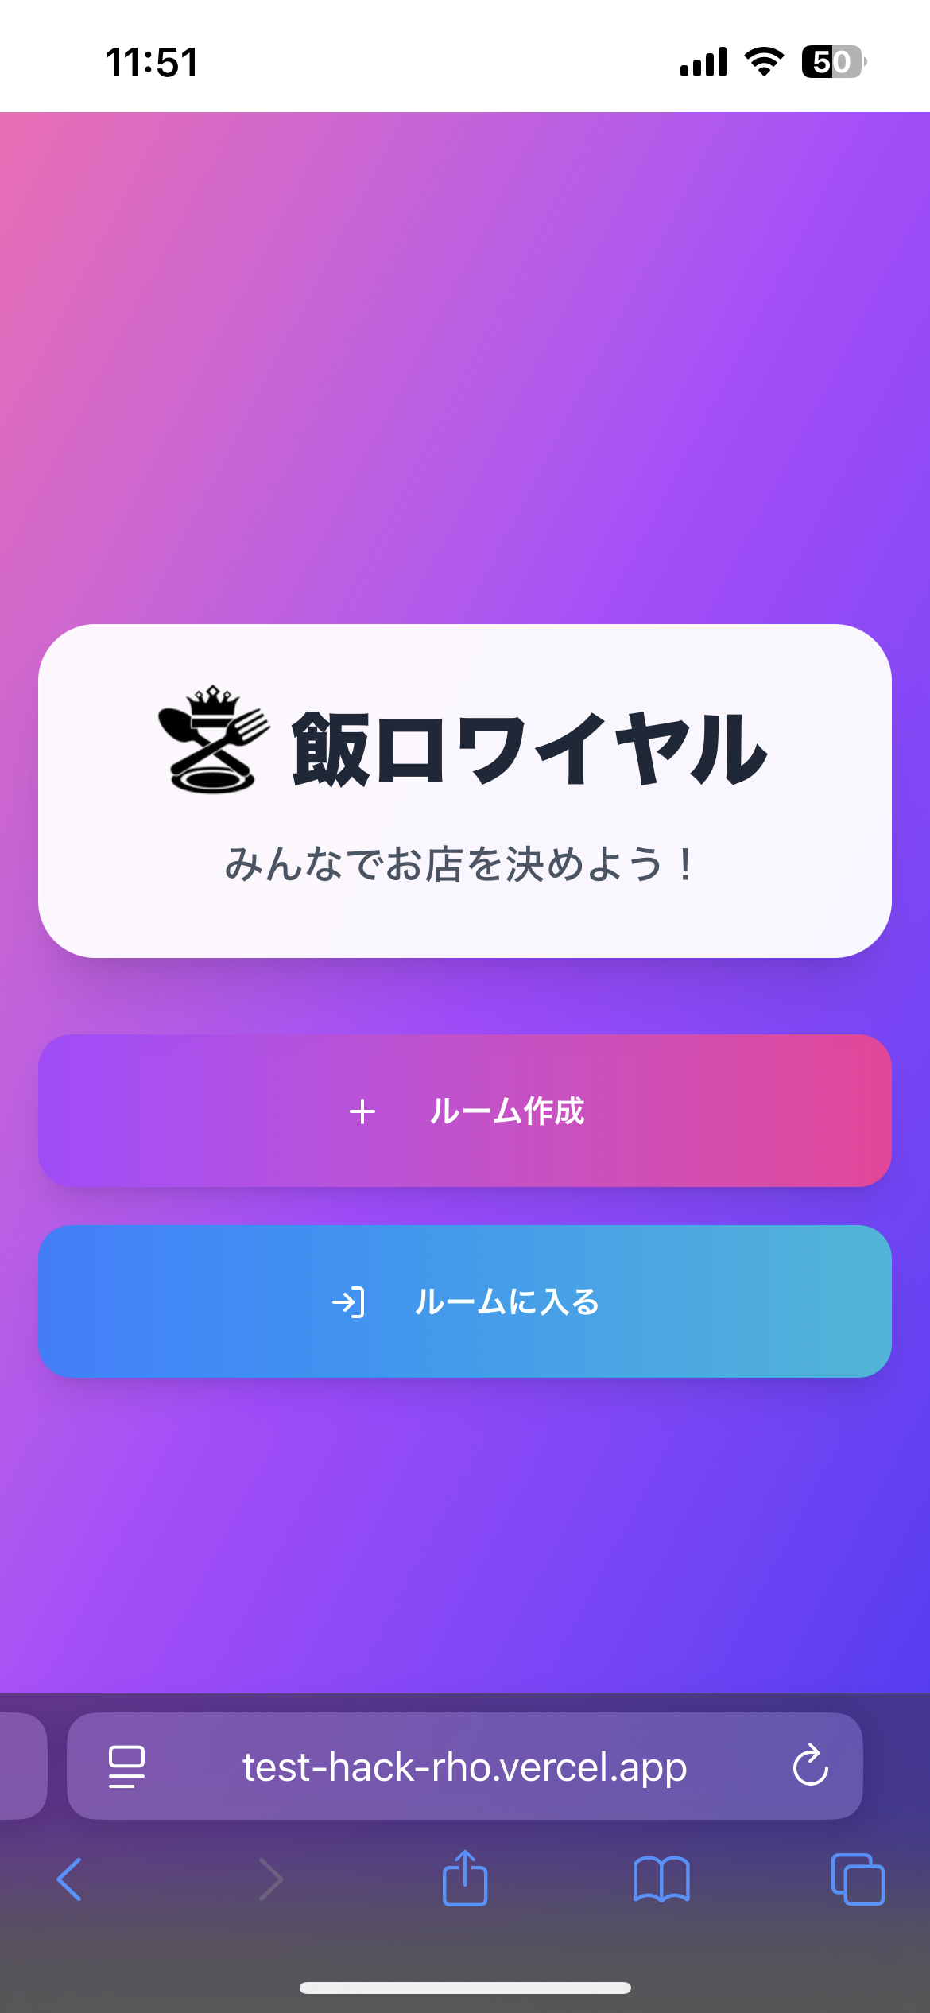
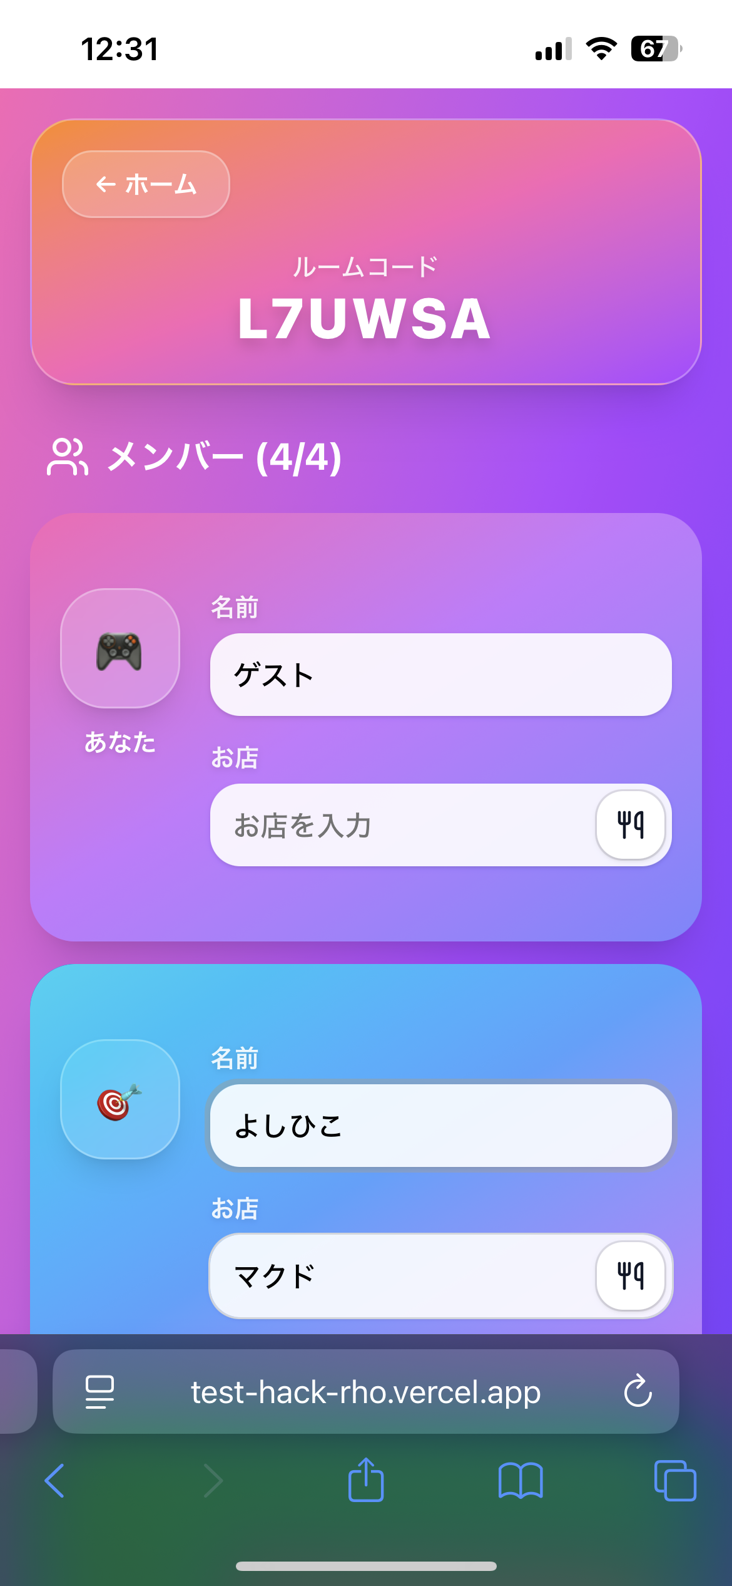
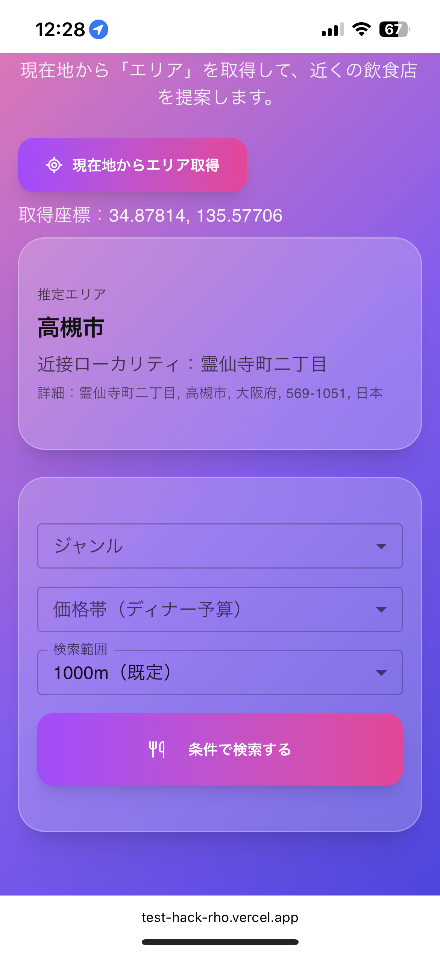
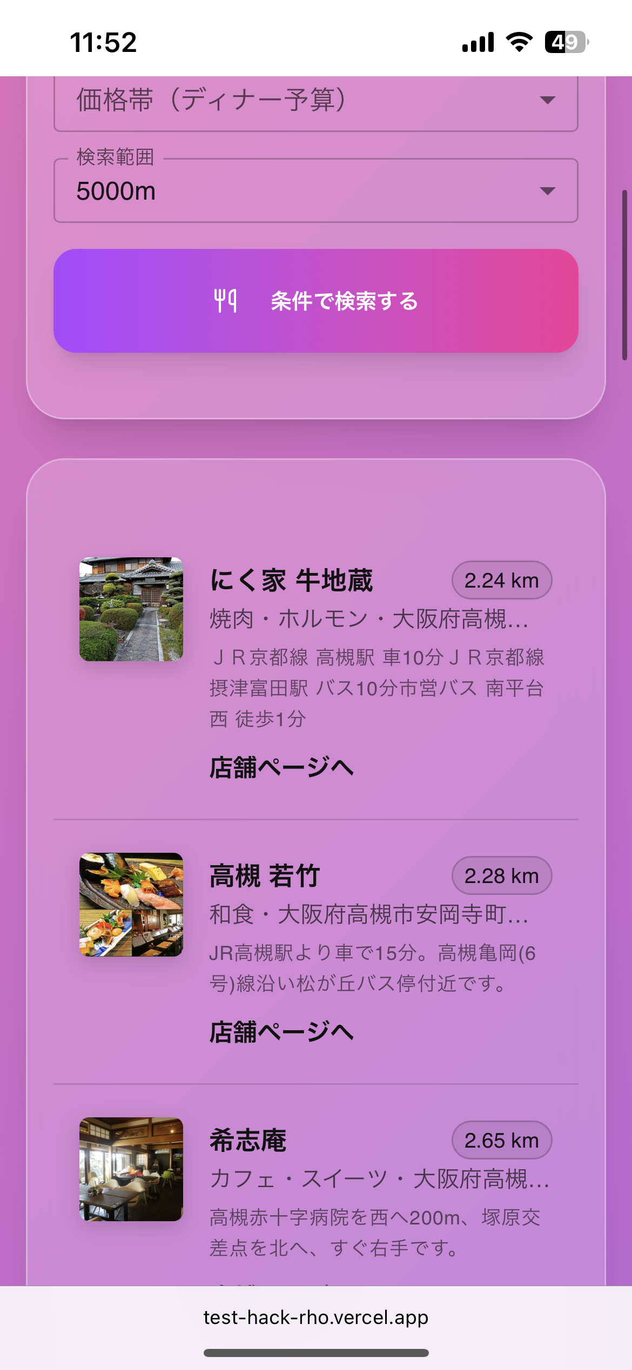
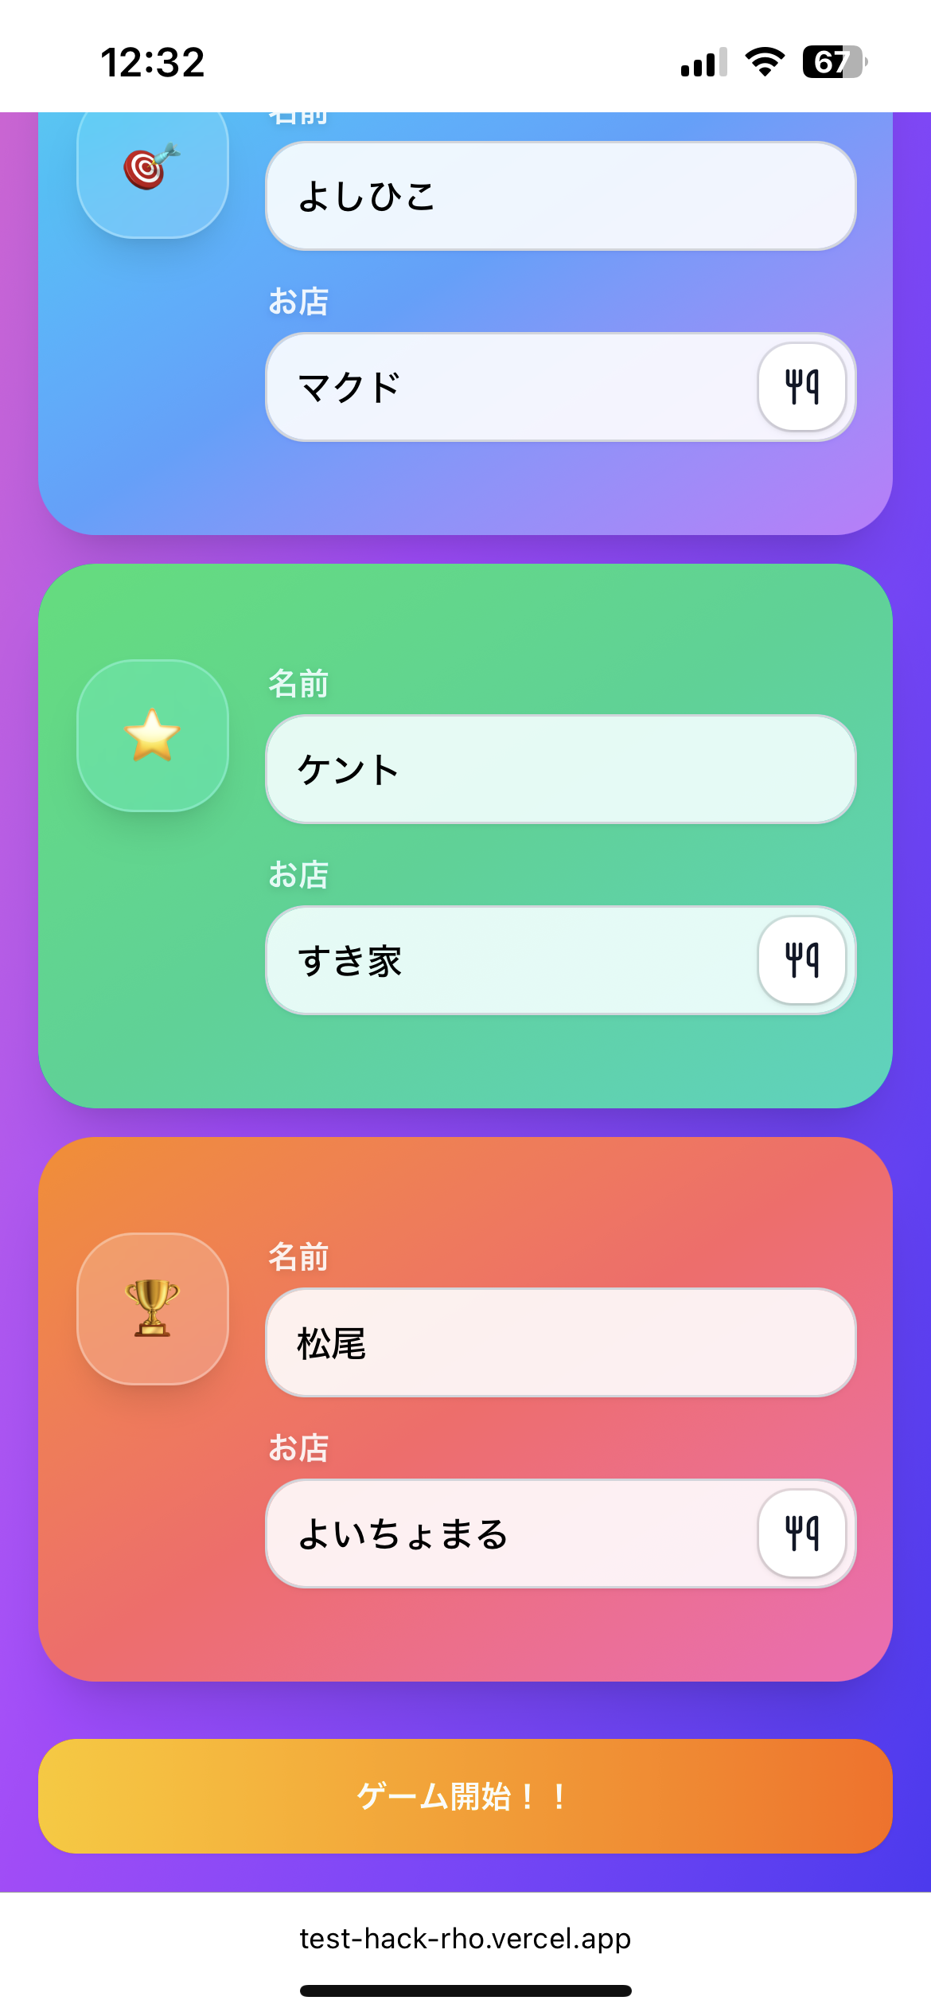
飯ロワイヤル
APIの参照により店の検索も

Slide 9
ご清聴ありがとうございました

